Slide 1
Тема: Разработка интерфейса интернет-магазина

Slide 2
1.Анализ подобных сайтов
Исследования рынка, конкурентов, целевой аудитории продукта и так далее (устно).
1) 3 разных сайта желательно по своей теме (3 ссылки),
2) определить основные блоки интернет - магазинов,
3) наличие или отсутствия удобной мобильной версии (адаптивная верстка),
4) сравнение сайтов (в виде таблицы не менее, чем по трем критериям)

Slide 3
2.Типы пользователей сайта
Указать типы пользователей и все доступные им действия
Администратор – создание новых разделов на сайте
– создание, удаление, управление пользователями
. . .
Менеджер
Курьер?
Авторизованный пользователь
Неавторизованный пользователь
И т.д.

Slide 4
3. Сценарии
Подробно описать взаимодействие всех типов пользователей с сайтом (не менее 3-х маршрутов взаимодействия пользователя с продуктом и достижения цели.)
Что увидит посетитель?
Что может сделать посетитель?
Что может сделать редактор/администратор сайта?
Примеры сценариев: покупка товара, поиск товара, добавление нового товара в базу данных магазина, просмотр и обработка заказов покупателей, регистрация нового покупателя.

Slide 5
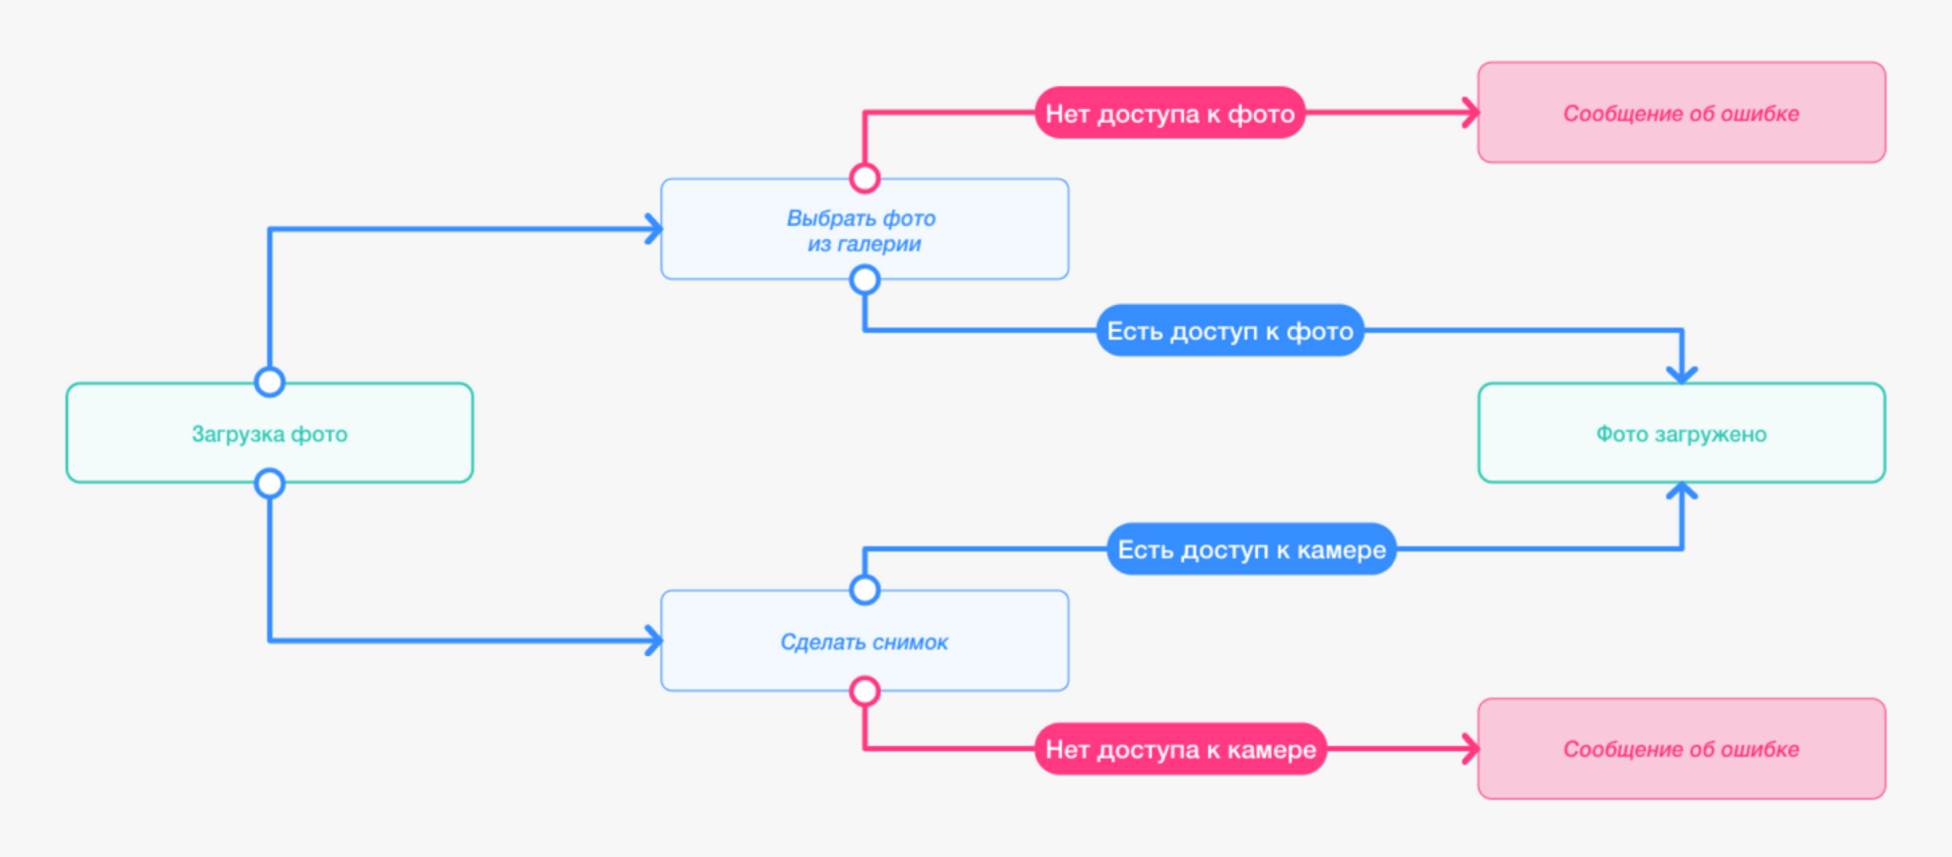
Диаграммы связей (mind maps).

Slide 6
4. Способы покупки и доставки товара
Курьерская доставка
Доставка Почтой России
Транспортные компании и др.

Slide 7
5 Описать основные блоки (разделы) интернет-магазина
Например
1. Каталог
2. Блок регистрации/авторизации
3. Поиск товара
4. Способы доставки

Slide 8
6 Указать ВСЕ категории и подкатегории товаров
Одежда – детская
Мужская
Женская - Платья
- Юбки
Верхняя
Брюки

Slide 9
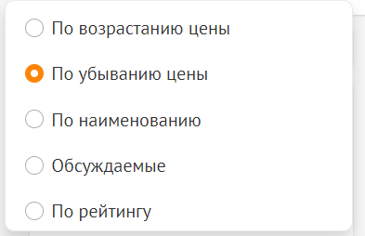
Возможности поиска товара
Указать качественные или количественные категории, на которые можно разбить товары при поиске, сортировке и фильтрации

Slide 10
Темы сайтов (индивидуальные):
Интернет - магазин автозапчастей (Андреев)
Интернет - магазин велозапчастей (Антипин)
Интернет - магазин радиаторов отопления (Баймухаметов)
Интернет - магазин «домашней» акустики (Волченко)
. . . и т.д.
Смотри в задании

Slide 11
Требования к оформлению документа
Отступы: Слева – 3
Справа – 2
Сверху – 2
Снизу – 2
Интервал: множитель 1,15
Шрифт: Times New Roman
Размер шрифта: 14
Выравнивание: по ширине.

